Slide 1
Архивиране
на данни

Slide 2
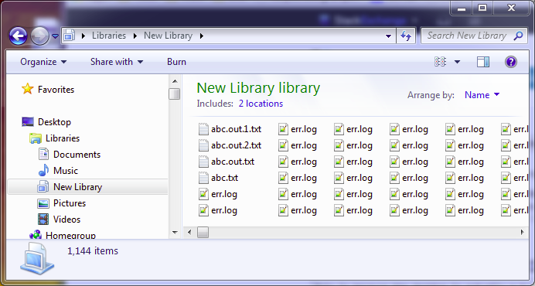


Компресиране
Намаляване на обема на файлове и папки

Slide 3
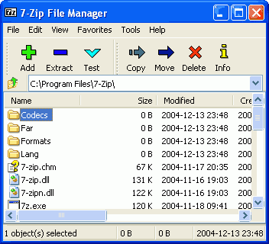
Архивиране
Създаване на резервно копие на файлове и папки, обикновено с компресия

Slide 4
Програми за архивиране
Shareware: WinZip, WinRar
Свободни: 7-zip, PeaZip
Adware: IZArc
+ Вградените в операционната система

Slide 5
Причини да архивираме
За да имаме резервно копие в случай на:
Грешка при работа с данните
Заразяване с вируси
Повреда на компютъра
За сравняване на направените промени
За да запазим ценни файлове и данни
За да пренесем данните до друг компютър

Slide 6
Възможности при архивиране
Създаване на архиви с различен формат
Указване на различна компресия
Създаване на саморазархивиращ се архив
Създаване на многотомен архив
Указване на парола за архива

Slide 7
Възможности при извличане
Разархивиране в поддиректории
Разархивиране в една директория

Slide 8
Край

